Slide 1
muduo_base库源码分析
第二十章

Slide 2
本章目标
日志类封装

Slide 3
日志作用
开发过程中：
  调试错误
  更好的理解程序
运行过程中：
  诊断系统故障并处理
  记录系统运行状态

Slide 4
日志级别
TRACE
  指出比DEBUG粒度更细的一些信息事件（开发过程中使用）
DEBUG
  指出细粒度信息事件对调试应用程序是非常有帮助的。（开发过程中使用）
INFO
  表明消息在粗粒度级别上突出强调应用程序的运行过程。
WARN
  系统能正常运行，但可能会出现潜在错误的情形。
ERROR
  指出虽然发生错误事件，但仍然不影响系统的继续运行。
FATAL
  指出每个严重的错误事件将会导致应用程序的退出。

Slide 5
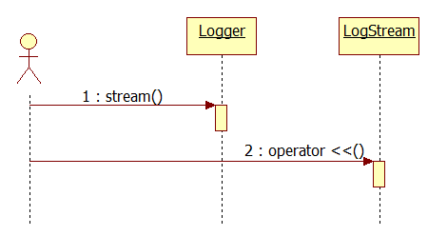
Logger使用时序图
Logger => Impl => LogStream => operator<< FixedBuffer => g_output => g_flush

